Slide 1

Тема урока
Реклама и отзыв как сочинения нетрадиционного жанра (по роману А.С. Пушкина «Евгений Онегин»)

Slide 2
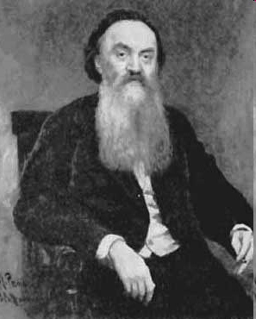
Цитаты великих людей об Александре Сергеевиче Пушкине
«До сих пор всякий желающий говорить о Пушкине, должен, нам кажется, начать с извинения перед читателями, что он берётся в том или другом отношении измерять эту неисчерпаемую глубину.
Пушкин и его произведения самодостаточны и самооценены, они не нуждаются в комментариях и интерпретировании и неподвластны им.»
Н. Н. Страхов – российский философ, публицист, литературный критик, член-корреспондент Петербургской АН

Slide 3
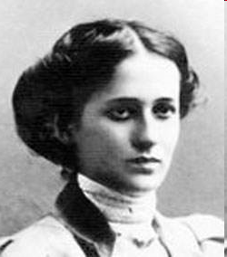
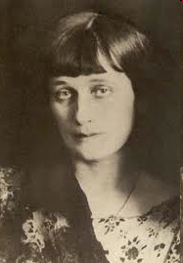
«И было сердцу ничего не надо, когда этот жгучий зной пила. Онегина, воздушная громада, как облако , столбом стояла предо мной»
    Анна Ахманова – известная поэтесса Серебряного века

Slide 4
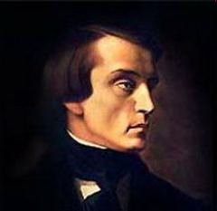
«Евгений Онегин» есть самое задушевное произведение Пушкина, самое любимое дитя его фантазии, оценить такое произведение – значит оценить самого поэта, во всём его объёме его творческой деятельности»
В. Г. Белинский - русский писатель, литературный критик, публицист, философ-западник.

Slide 5
Мой дядя самых честных правил,
Когда не в шутку занемог
Он уважать себя заставил
И лучше выдумать не мог.
Его пример другим наука;
Но, боже мой, какая скука
С больным сидеть и день и ночь,
Не отходя ни шагу прочь!
Какое низкое коварство
Полуживого забавлять,
Ему подушки поправлять,
Печально подносить лекарство,
Вздыхать и думать про себя:
Когда же черт возьмет тебя!

Slide 6
Тест
1)Какое место занимает этот фрагмент в произведении?
  А) играет роль лирического отступления
  Б) заканчивает повествование
  В) является кульминацией сюжета
  Г) является завязкой сюжетного действия
2) Главной темой этого фрагмента является:
  А) портрет дяди Онегина
  Б) мысли Онегина
  В) знакомство Онегина с автором
  Г) воспитание Онегина
3) Какое чувство, по мысли Онегина, овладеет им, когда он будет сидеть у постели больного?
  А) скука
  Б) злость
  В) любовь
  Г) злоба
4) С какой целью в данном фрагменте приводится описание мыслей Онегина?
  А) выявить отсутствие в герое серьёзного отношения к жизни
  Б) показать внутренний мир героя, его образ мыслей
  В) охарактеризовать отношение Онегина к дяде
  Г) показать жадность Онегина

Slide 7
Итак, назовем главных героев романа:
Автор
Евгений Онегин
Татьяна Ларина
Ленский
Ольга
Они объединяются автором, который незримо присутствует всегда и везде, принимает участие в судьбе героев.

Slide 8
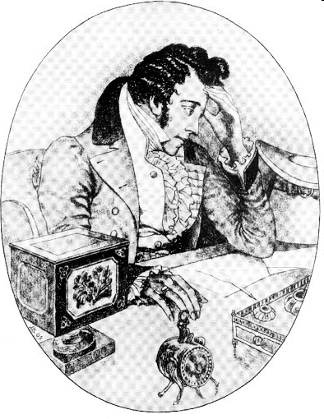
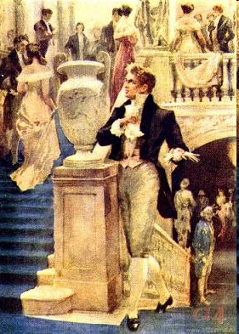
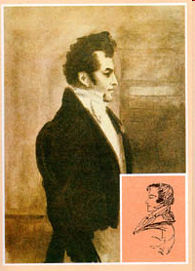
Главные герои романа
Онегин
«Лишний человек»

Slide 9
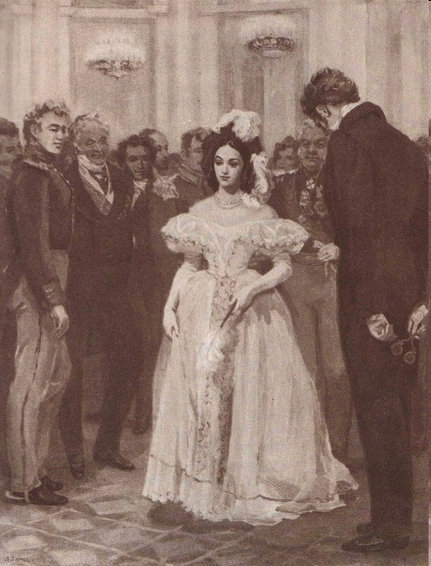
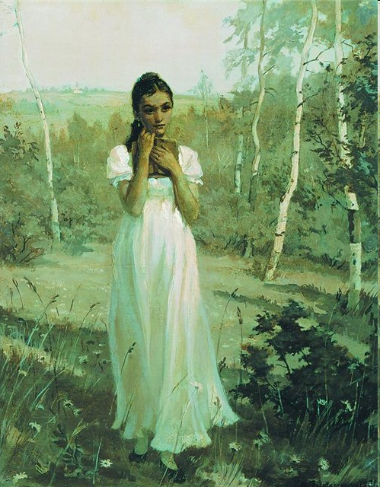
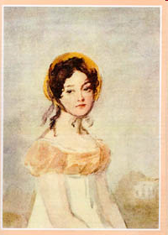
Татьяна
Идеал «русской души»

Slide 10
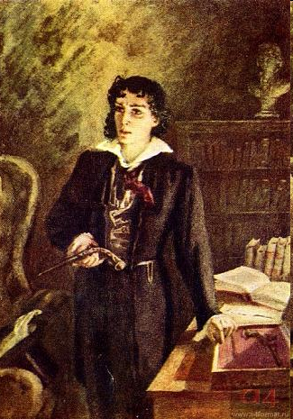
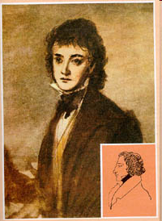
Ленский
«Романтическое создание»

Slide 11
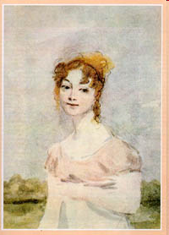
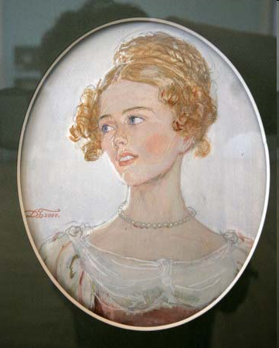
Ольга
«Любой роман возьмите и найдетё, верно, ее портрет»

Slide 12
Реклама (от франц. выкрикиваю)
1)Информация о потребительских свойствах товаров и их реализации, создание спроса на них;
2) Распространение сведений о лице, организации, произведении литературы и искусства с целью создания им популярности.
Основная цель рекламы – создание спроса, популярности того, что рекламируется.

Slide 13
Требование к рекламе
1) Броскость, интригующее название. Звучный заголовок.
2)Необычная подача материала. Главная цель: привлечь информацией внимания читателей.
3) Краткое содержание рекламы.
4) Заинтересованное лицо (для кого составляется реклама?)
5) Адрес (где можно приобрести произведение)
6) Стиль публицестический.

Slide 14
Памятка составляющему рекламу книги.
1. Внимательно перечитай произведение, выбранное для рекламы.
2. Основательно подумай над заголовком.
3. Стремись к точности, эмоциональности, образности языка.
4. Обрати внимание на роль иллюстраций как доказательства достоинств рекламируемой книги.
5. Всё самое важное должно быть в начале и в конце рекламы.
6. Начать рекламу можно с цитаты.
7. Заключение должно быть кратким, выразительным; содержать призыв к приобретению и прочтению книги, перекликаться со вступлением, указывать место, где можно приобрести книгу.

